Slide 1

MESA REDONDA:
APLICAÇÕES ONLINE E EM EAD DO DESIGN COGNITIVO SÓCIO-CONSTRUTIVISTA

Slide 2
DR. ALFREDO MATTA – UNEB
DRA. PAULA SILVA – UNEB
DOUTORANDA: MARIA ANTONIA LIMA GOMES – UNEB / SEC-BA.

Slide 3
DESIGN COGNITIVO
E MUSEU VIRTUAL,
TEATRO SÃO JOÃO DA BAHIA
Por
MARIA ANTONIA LIMA GOMES,
ALFREDO MATTA

Slide 4
Design é, antes de tudo, o meio para se “projetar” aquilo que se pretende pôr em prática .

Slide 5
Cognitivo “[...] ato ou efeito de adquirir um conhecimento [...], teoria segundo a qual o homem pode chegar sem limitações ao conhecimento do real, do espiritual e do imaginário [...]”

Slide 6
Construindo o Design Cognitivo para a concretização da simulação em 3D do Teatro São da Bahia...

Slide 7
DESIGN COGNITIVO: SISTEMATIZANDO CONTEXTO E PRINCÍPIO DA CONSTRUÇÃO DA MODELAGEM PARA O ANTIGO TSJB, ATRAVÉS DE UMA ABDORDAGEM SOCIOCONSTRUTIVISTA
1. Tema: a) Solução de Modelagem com abordagem socioconstrutivista, b) Tema central: TSJBA e sujeitos interatores, c) Construção de um ambiente virtual de aprendizagem
1.1 Objetivação: Possibilitar aos sujeitos, aqui entendidos como intelectuais na perspectiva gramsciana, ser historiador de si mesmo; (sujeito aprendiz), a construir novos conhecimentos (metacognição) através de aprendizagem significativa mediada pela prática de visitação e interação com o museu proposto e que consideramos sócio e histórico.

Slide 8
2. Como será abordado o conteúdo?
2.1 O Museu Virtual, antes de qualquer nexo, é composto por um cenário proveniente do acervo do TSJBA e da ambiência da Cidade do Salvador nos séculos XIX e XX. Então temos o exterior e o interior do TSJBA. Assim, serão criadas como, exemplos, aqui neste quadro design, as seguintes soluções práticas: a) Convivência e Interação do Visitante com o Bonde no Largo do Teatro: Situação: Instigar o visitante a perceber que os colegas de viagem dele no bonde são todos bem vestidos e brancos, para que ele possa compreender o elitismo e racismo da época em contexto de transporte coletivo, hoje diferente (pretende-se perceber, dentre outros detalhes, a contradição de classe neste contexto).

Slide 9
Provocação: O visitante será provocado a escrever (com uma pergunta de um transeunte, como ele explica não ter negro pegando bonde, numa cidade cheia de negros (historiador de si mesmo). O bonde estará mediando a relação entre o contexto do século XIX, e aquele do visitante acostumado com ônibus e metrôs (mediação), portanto enquanto o evento do bonde estiver acontecendo o processo cognitivo do visitante estará em contato com a organização do saber do século XIX, que a simulação permite, o que implica da construção da ZDI enquanto o processo estiver em curso. Pelo mesmo motivo, com a presença de vários visitantes e da simulação, teremos um momento de polifonia e dialogismo.

Slide 10
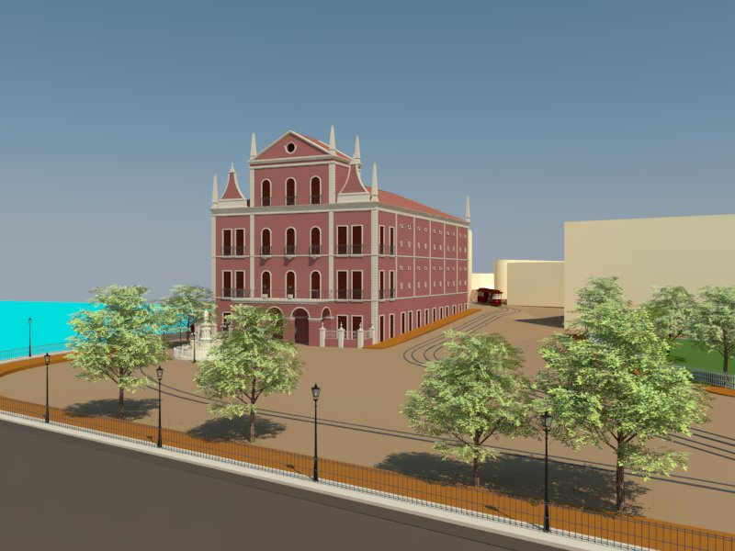

Slide 11
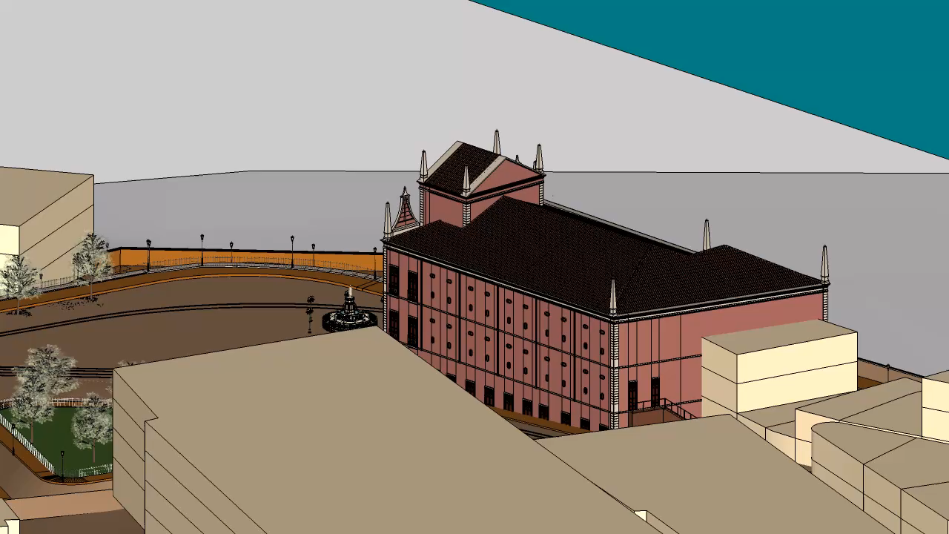

Slide 12
AGRADECEMOS...
Alfredo Matta : alfredomatta@gmail.com
Paula Silva : fcapaula@gmail.com
Mª Antonia L. Gomes : curvelloslima@gmail.com
20/09/2016.

